Slide 1
אולפן נורית
חזון המוסד:
הנחלת הלשון העברית לתלמידי האולפן והטמעת ערכים תרבותיים וחברתיים להשתלבות מיטבית שלהם כעולים בחברה הישראלית.
הנחלת הלשון העברית
הטמעת ערכים תרבותיים וחברתיים
שיעורים מתוקשבים
טקסים
לימודי חשבון
סדנאות בנושא המרכז השנתי "מנהיגות פורצת דרך"
סיורים לימודיים

Slide 2
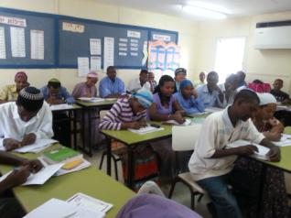
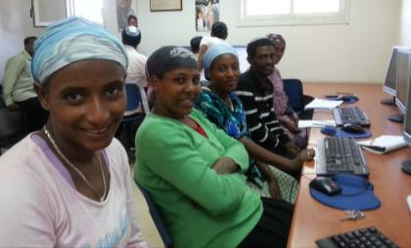
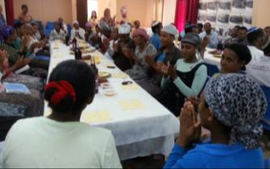
האולפן ומרכז הקליטה

Slide 3
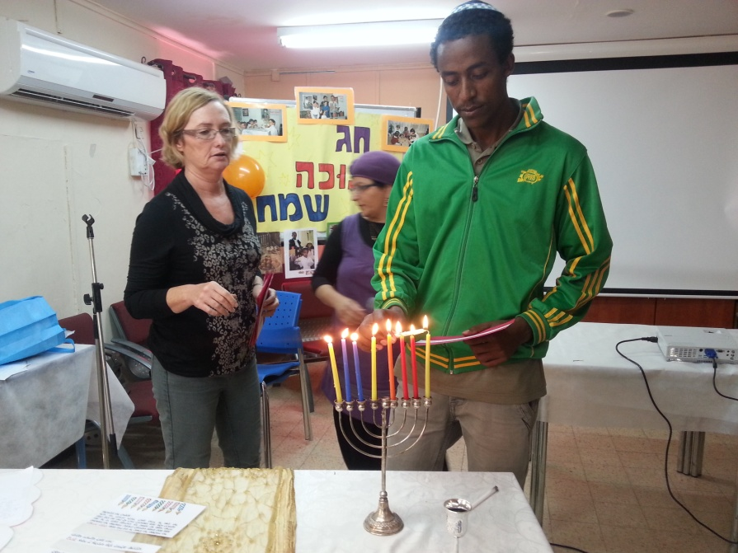
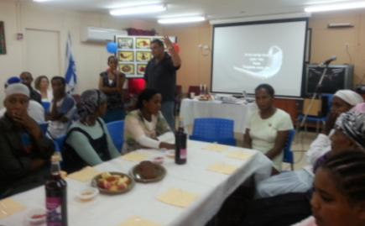
האולפן ומרכז הקליטה

Slide 4

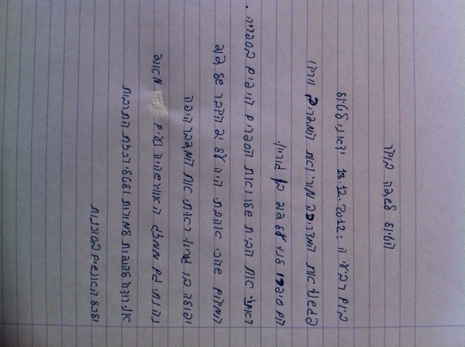
תלמידים מספרים

Slide 5

